Slide 1

MATLAB xUnit Test Framework
INPE CAP 385 Desenvolvimento de Frameworks
2º Período / 2016
Luiz Wagner Tavares Nascimento

Slide 2
MATLAB xUnit Test Framework
Introdução
Apresentação do Framework
Exemplo
Considerações

Slide 3

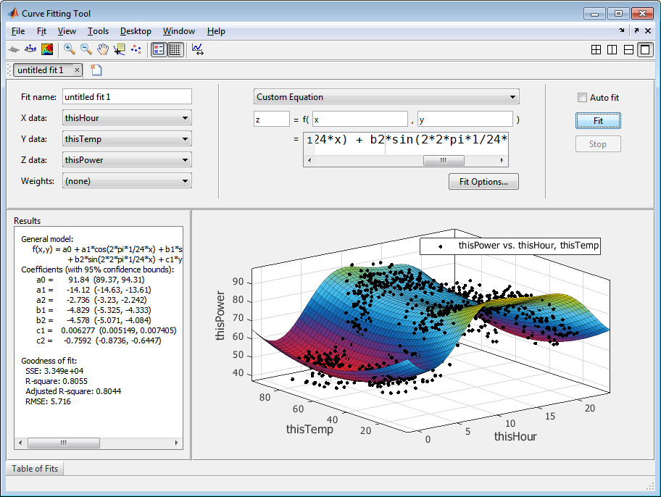
Introdução
MATLAB (MATrix LABoratory)
Linguagem para computação científica, usando como base o cálculo de matrizes e suas aplicações

Slide 4
Apresentação do MATLAB xUnit Test Framework
Testar a funcionalidade e desempenho do código MATLAB
Código de testes de unidade (teste de funções ou classes) como estratégia para atingir qualidade no desenvolvimento de software
Possibilita guiar o desenvolvimento e monitorar a regressão da funcionalidade do código, além de possibilitar a medição do tempo de execução do código e assim depurar o desempenho do código.
A partir da versão R2013a

Slide 5

Apresentação do MATLAB xUnit Test Framework

Slide 6
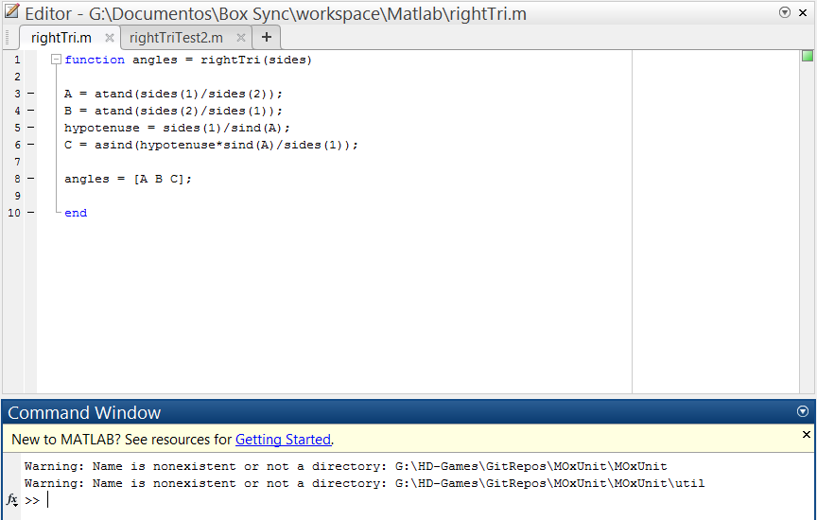
Exemplo - Função

Slide 7
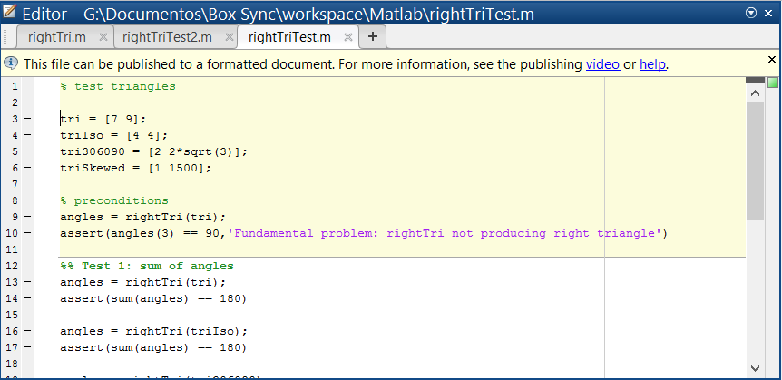
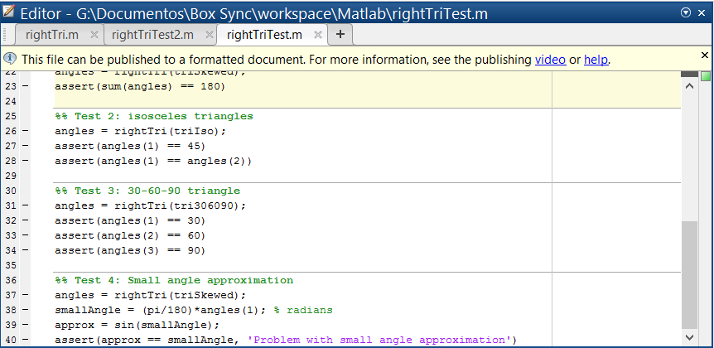
Exemplo – Função (Código Teste)

Slide 8
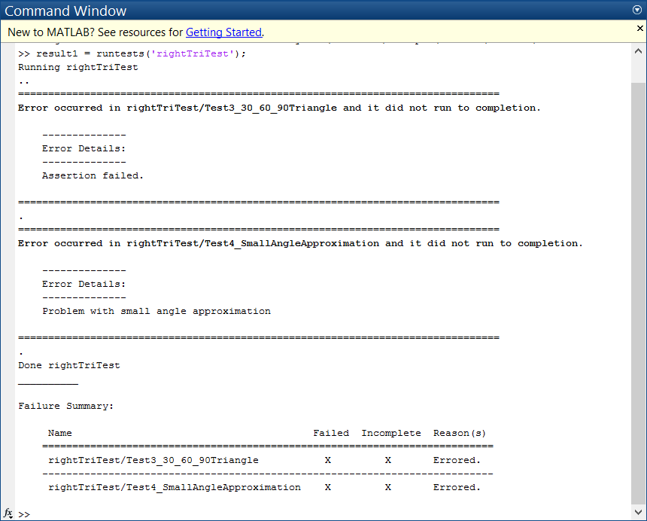
Exemplo – Função (Resultados)

Slide 9
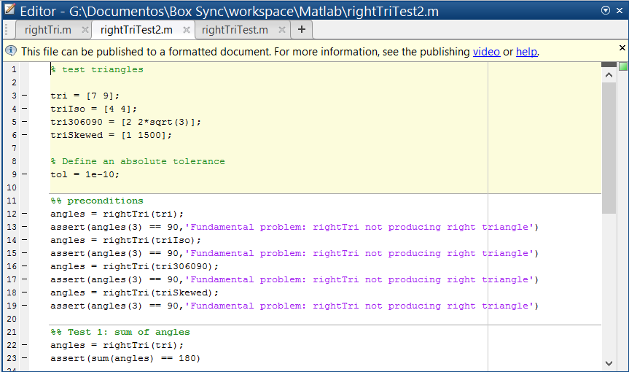
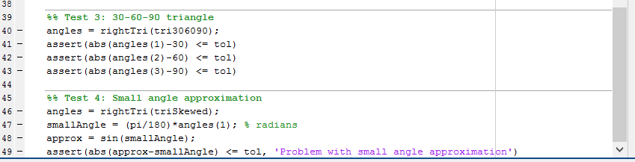
Exemplo – Função (Código Correção)

Slide 10
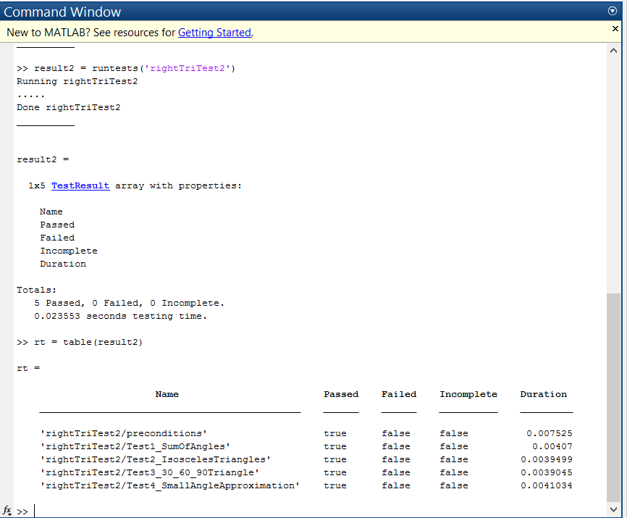
Exemplo – Função (Resultados Correção)

Slide 11
Considerações
Framework ?
runtests(‘test_suite’)
Assertivas / Instrumentação
Resultados tabelados
Desempenho
Extensões
TestRunner
Constraints
Tolerance
Fixtures

